Slide 1

Le Langage PHP
Objet : Chargement dynamique - MVC
Partie 03

Slide 2


Chargement dynamique des classes ?
Include/require fastidieux dès que le nombre de classes augmente → Solution : spl_autoload_register(…) qui a remplacé il y a peu la fonction __autoload(…) → Cette fonction devra être appelée dans chaque script instanciant des objets. → Cette fonction sera appelée à chaque fois qu'un new est rencontré.

Slide 3
Comment activer le Chargement dynamique ?
Coder la fonction spl_autoload_register(…) dans un fichier init.php
Dans chaque script penser à include/require le fichier init.php Remarque : ce fichier init.php pourra nous servir pour bien d'autres choses (déclaration des variables pour accès à la base de données, vérification d'authentification etc…)

Slide 4
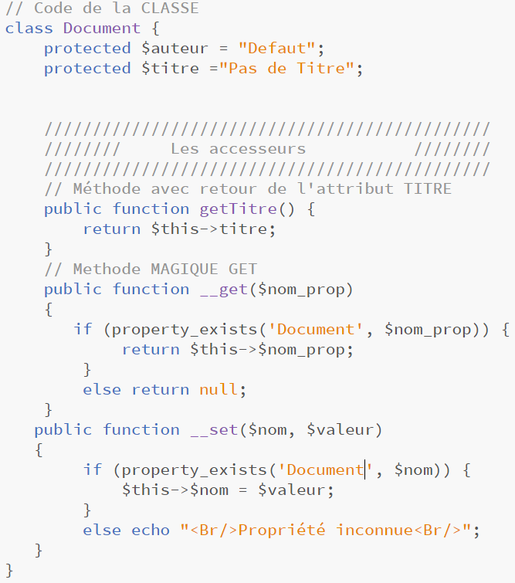

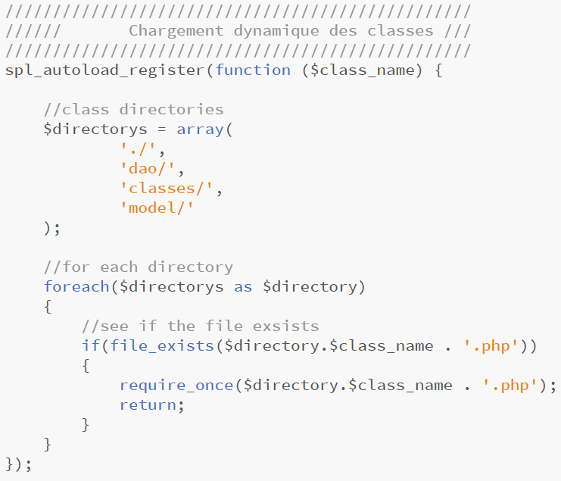
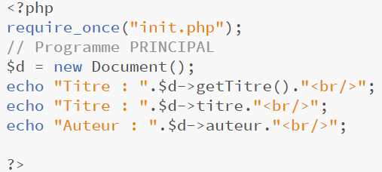
Exemple :
Document.php
init.php
index.php
Notes:
Bien sûr le fichier contenant le code de la classe doit s'appeler comme la classe suivi par .php
Dans la fonction spl_autoload_register, il sera possible d'ajouter plusieurs répertoire dans lesquels la fonction recherchera la classe.
L'ordre des répertoires dans le tableau a de l'importance. On recherche d'abord dans le premier puis dans le suivant etc.. jusqu'à trouver le fichier (s'il existe).
Les noms de répertoire sont exprimés en chemin relatif par rapport au fichier init.php ➔ Celui-ci devra être à la racine du projet.

Slide 5
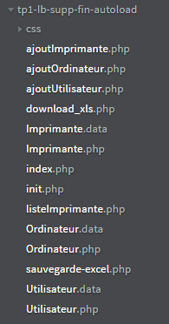
Exercice : TP1-b autoload
Adapter le TP1-b pour mettre en œuvre
le chargement dynamique des classes.

Slide 6
MVC ?
Modèle Vue Contrôleur → Les contrôleurs à la racine du projet, les modèles dans le répertoire /model et les vues dans le répertoire /view

Slide 7
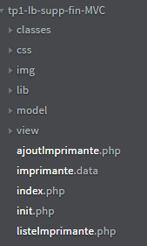
Exercice : TP1-b autoload MVC
Adapter le TP précédent pour mettre
en œuvre MVC (prévoir en plus un répertoire classe).

